Slide 1
Sanremo 1951–2023 (Rai)
Classifica vs Popolarità Spotify

Slide 2
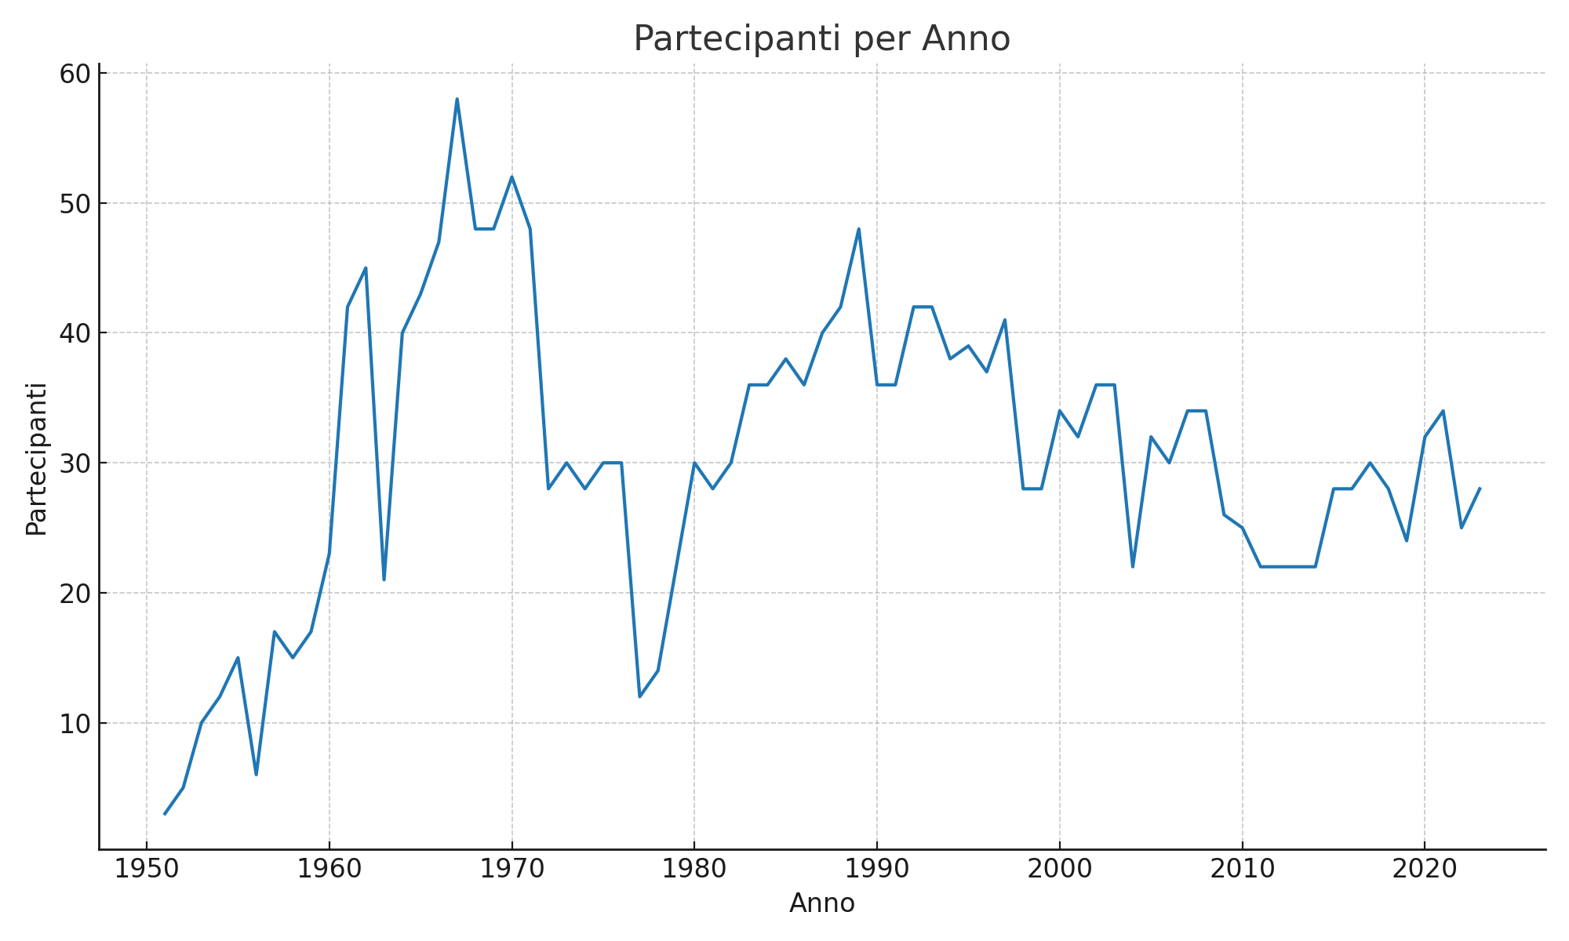
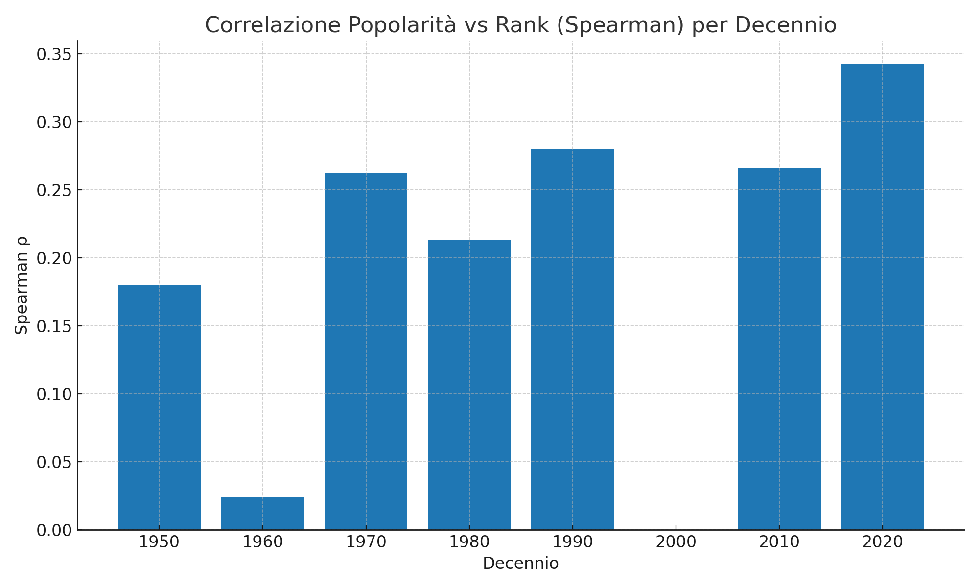
Overview & Ipotesi
Brani in classifica
1.669
KPI
% con Spotify
94.4%
Partecipanti (mediana)
30
Partecipanti per Anno (linea)
Correlazione per Decennio (bar)

Slide 3
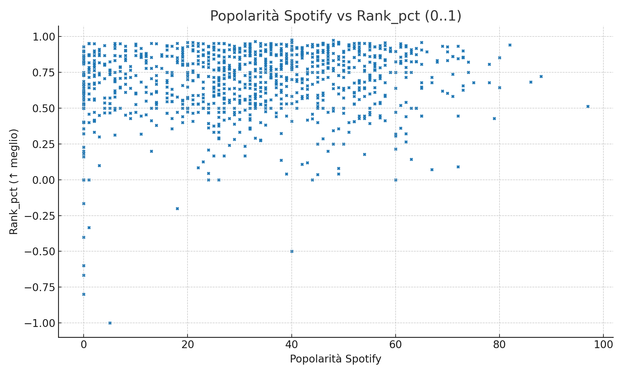
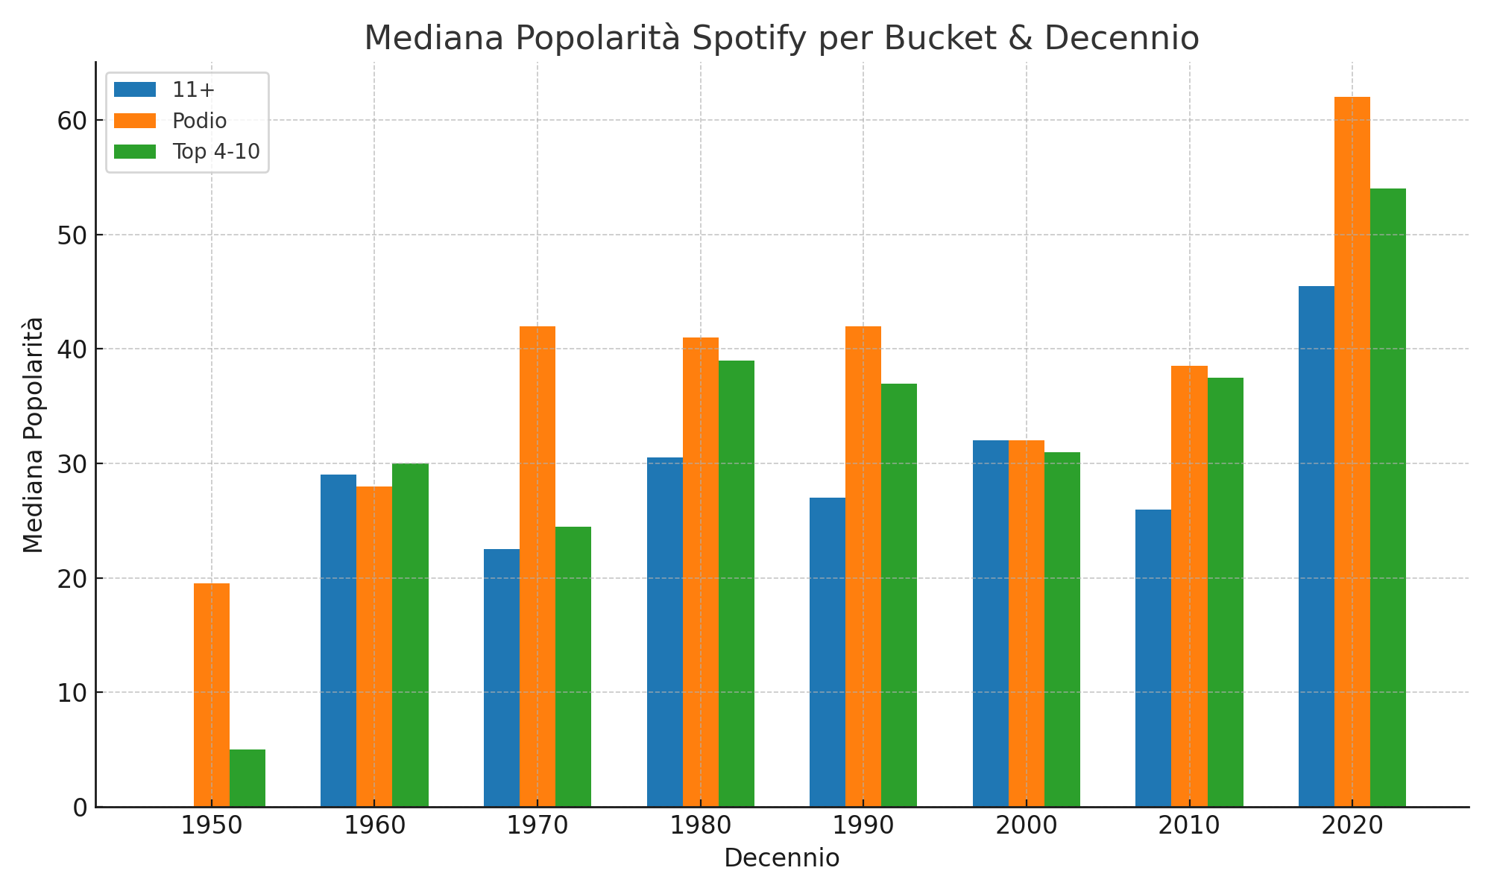
Spotify vs Classifica
Scatter: Popolarità vs Rank_pct
Heatmap/Barre: Mediana Popolarità per Bucket & Decennio

Slide 4
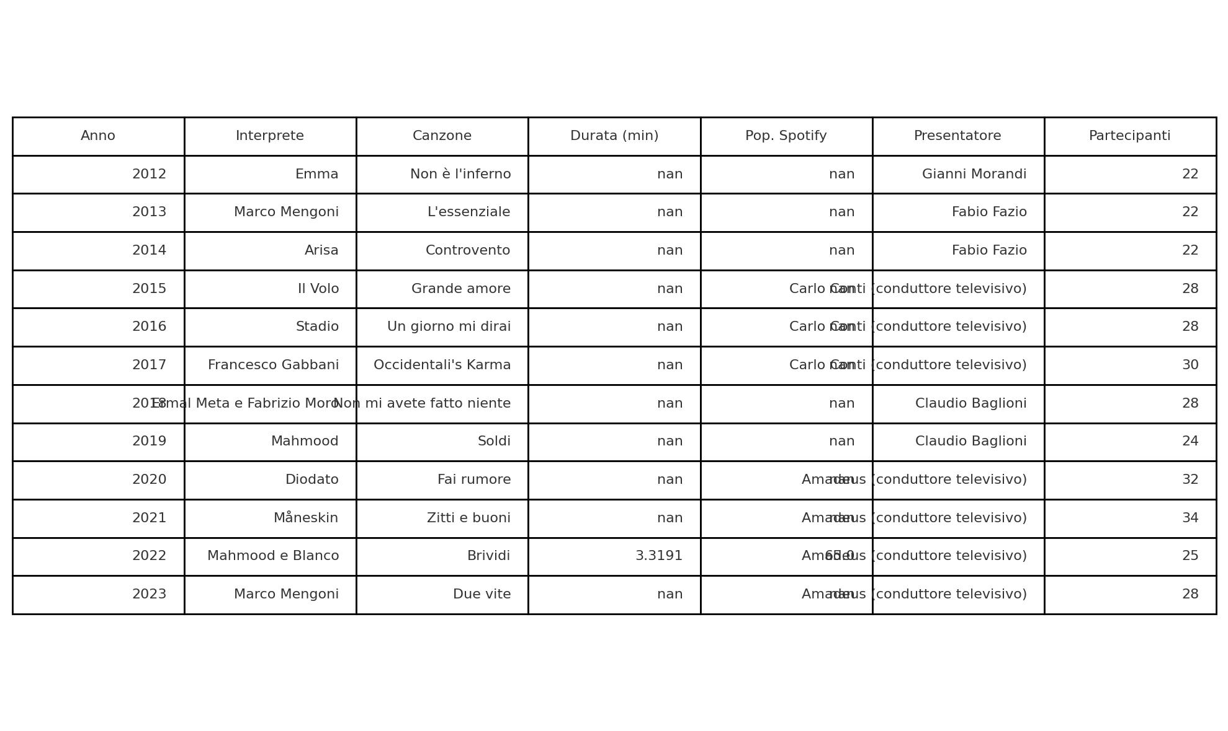
Vincitori & Copertine
Tabella Vincitori
Griglia Copertine (immagini album)
Nota: l'inserimento automatico delle copertine richiede il download dalle URL di Spotify.
Nel pacchetto corrente non è previsto accesso internet; puoi incollarle manualmente o chiedermi di preparare un foglio con immagini incorporate.
Griglia Copertine (immagini album)

